Slide 1
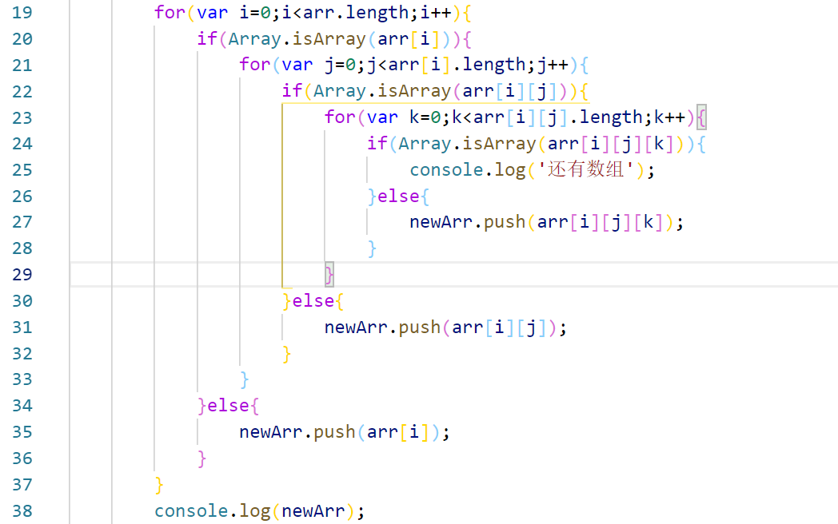
如果是数组进行处理
如果不是数组，直接添加到新数组中

Slide 2
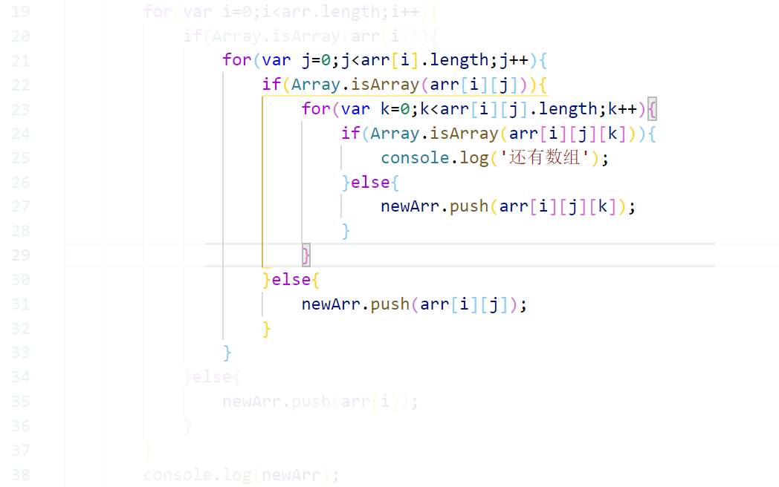
如果是数组进行处理
如果不是数组，直接添加到新数组中

Slide 3
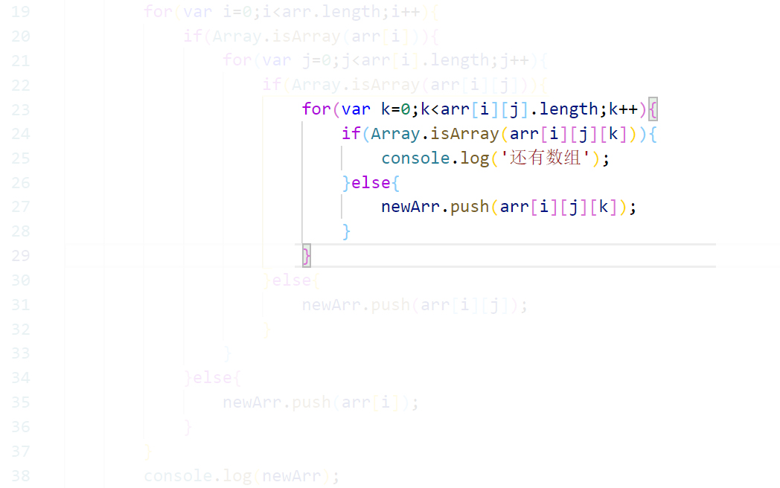
如果是数组，继续处理
如果不是数组，添加到新数组中

Slide 4
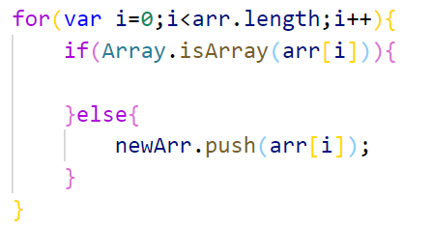
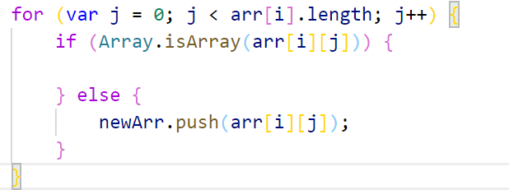
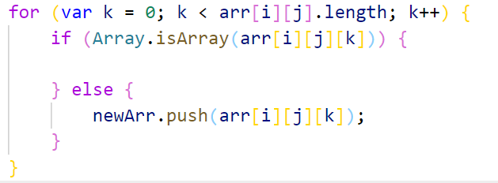
函数封装！！

Slide 5

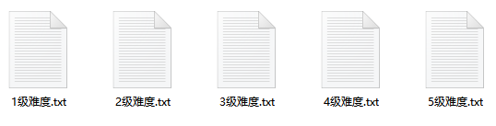






小A
小B
小C
小D

Slide 6
入口
1调用：给卷子
2调用：给卷子
3调用：给卷子
小B
小D
小C
小A
返回：做完了
返回：做完了
返回：做完了
出口：做完了

